Slide 1
Sprint Review - Sprint II
Projekt Mbot-Applikation
Backend-Gruppe „Mbot-Lore“
Sprint II (19.02 - 11.03)

Slide 2
Sprint Review
User Stories - Sprint 2.
User Story Nummer | Bearbeitet von… | User Story Text | Story Points | Status
2 | Jonas Aberger | Physisches Steuerungsmodul | 85 | erledigt
7 | Tim Hechenberger | Kommunikation/Anbindung zum Frontend | 100 | Erledigt + Testing
3 | Jonas Aberger | Fahrstreckenlogik | 80 | In-progress
9 | Fabian Haslinger Jonas Aberger | DB-Konfiguration DB-Kommunikation | 65 | erledigt

Slide 3
Sprint Review
Sprint II – Zieldefinition
Physische Steuerungsmodul
Erfolgreiche Anbindung an das DB-System
Lokale Speichern der Fahrstrecken
Uploaden der Fahrstrecken zur DB
Abrufen der gespeicherten Fahrstrecken
Kommunikation / Anbindung zum Frontend
- Genereller Informationsaustausch mit dem Frontend-Team
- Bereitstellung der entsprechenden Schnittstellen
- Erfolgreiche Entgegenahme von Inputs aus dem Frontend
- Abfertigung der Frontend-Backend Kommunikation

Slide 4
Sprint Review
Sprint II – Zieldefinition
Physische Steuerungsmodul
Erfolgreiche Anbindung an das DB-System
Lokale Speichern der Fahrstrecken
Uploaden der Fahrstrecken zur DB
Abrufen der gespeicherten Fahrstrecken
Kommunikation / Anbindung zum Frontend
Genereller Informationsaustausch mit dem Frontend-Team
Bereitstellung der entsprechenden Schnittstellen
Erfolgreiche Entgegenahme von Inputs aus dem Frontend
Abfertigung der Frontend-Backend Kommunikation

Slide 5
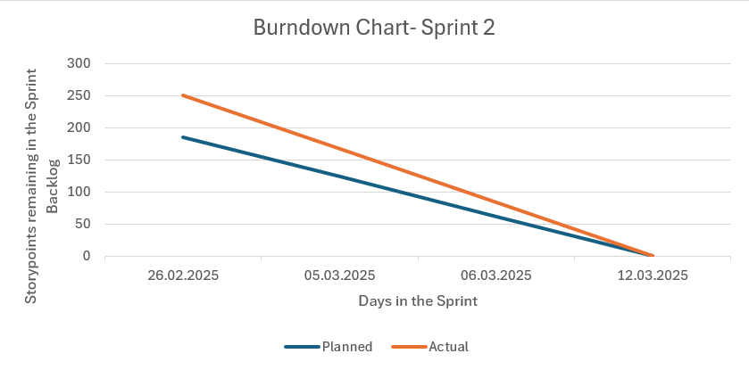
Sprint Burndown-Chart
Geplante Story Points 185
Erledigte Story Points 250
Offene Story Points 0
Verbleibende Story Points 170
Verbleibende Story Points in Product-Backlog: 240

Slide 6
Sprint Burndown-Chart

Slide 7

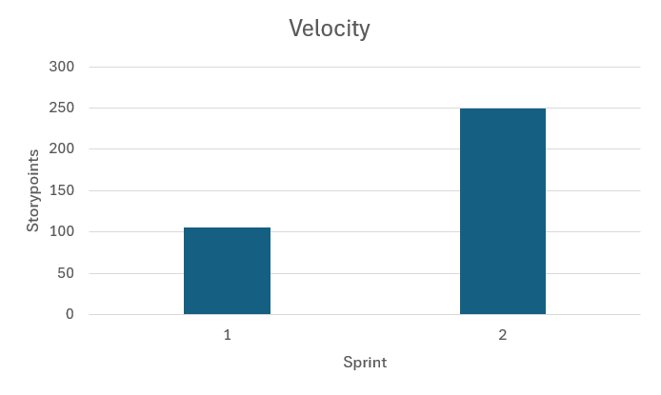
Sprint Velocity
Velocity Sprint 2 250
Velocity 177

Slide 8
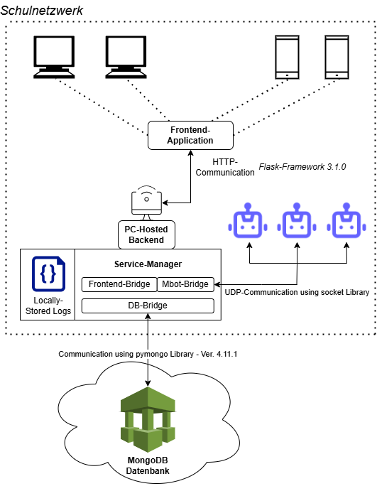
Sprint Demo
Jonas Aberger
Steuerungsmodul
Lokale speichern der Routen
Routen-Speicherung DB
Fabian Haslinger
DB aufsetzten/ abrufen
Dokumentation Sprint 2
Tim Hechenberger
Kommunikation zwischen Frontend & Backend
Unittest
Sprint-Review
Sprint Review Diagramme & Bildinhalte

Slide 9
Sprint Demo

Slide 10
Sprint Demo – Next Steps
User Stories finalisieren
Abschluss durch Unit-Tests und Fehlerbehebung
Kommunikation mit dem Frontend-Team
- Mit dem Frontend-Team sprechen und Anforderungen abklären
Planung des nächsten Sprints
Aufgaben für den nächsten Sprint priorisieren und planen

Slide 11
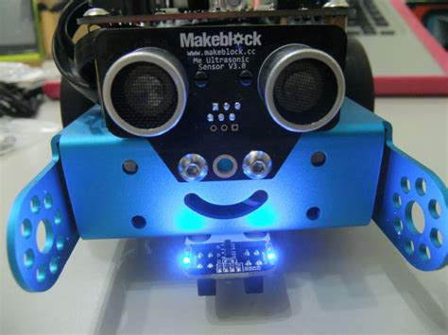
Vielen Dank für Eure Aufmerksamkeit

